Slide 1
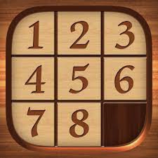
Puzzle Game
임 수환

Slide 2
목차
1. 기획의도
2. 프로젝트 순차 표
3. 실행결과
4. 알고리즘

Slide 3
기획 의도
- c# window form 을 보다 쉽게 이해하고 활용 할 수 있는 간단한 게임을 개발 함
사람들은 이게임을 통해 c#의 이해와 재미를 추구 할 수 있음.
상세 가이드
변수를 선언하고 for문 , if 문 ,(do)while 문을 활용 하여
Form 의 button과 label에 이벤트를 추가하여 여러 가지 form 의 기능들을 구현 하였습니다.
C#문법의 기본을 활용 하여 만든 게임 입니다.

Slide 4
프로젝트 순차 표
1. 4/17 - 프로젝트 구상 및 디자인 구상
2. 4/18 - form 디자인 만들기
3. 4/19 - form 에 알맞은 코드 작업
4. 4/18 - 이벤트 추가 작업
5. 4/19 - 실행 후 버그 작업 및 수정
6. 4/20 - 최종 수정 및 완성

Slide 5
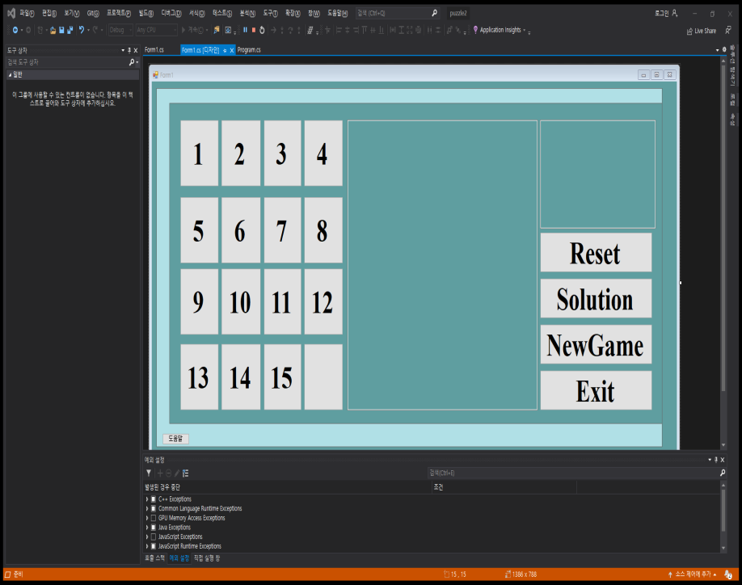
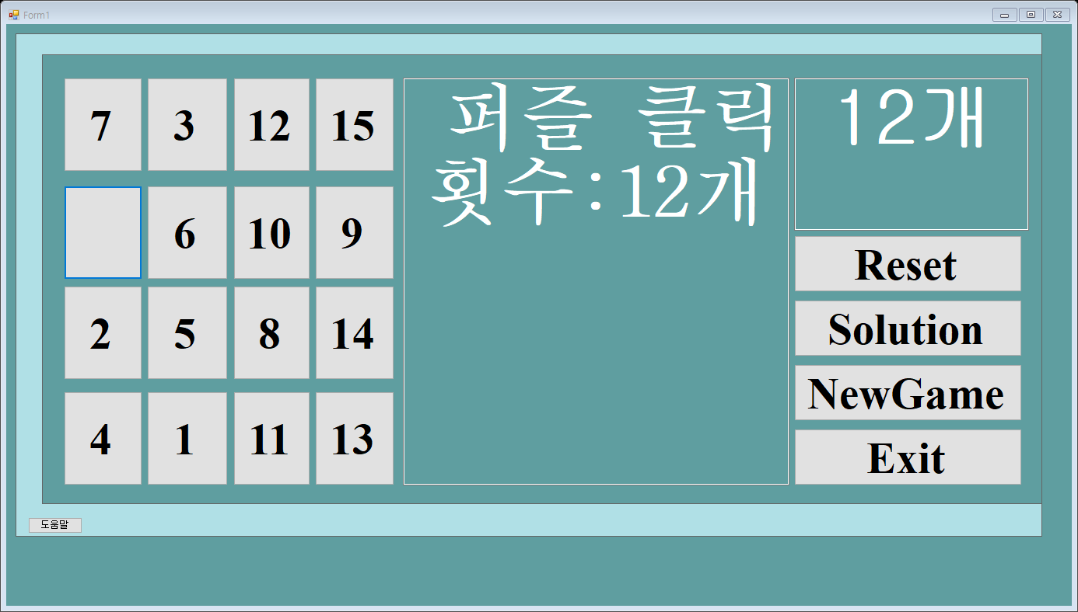
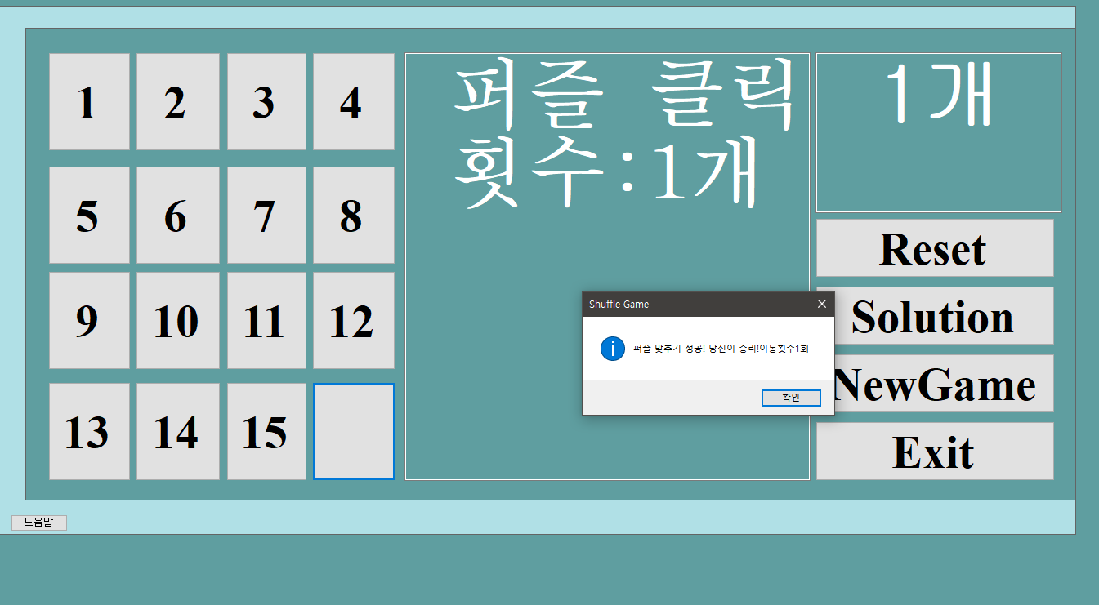
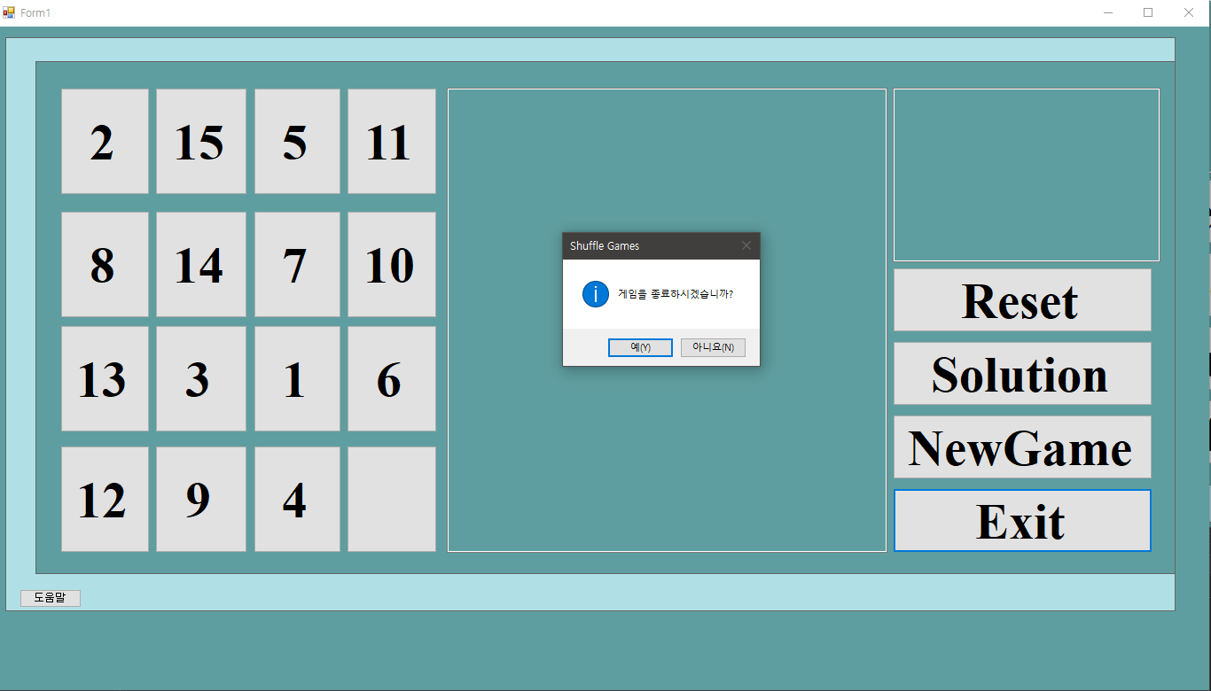
실행 결과
1.메인 화면
2.게임시작
3.게임완료
4.게임 종료

Slide 6
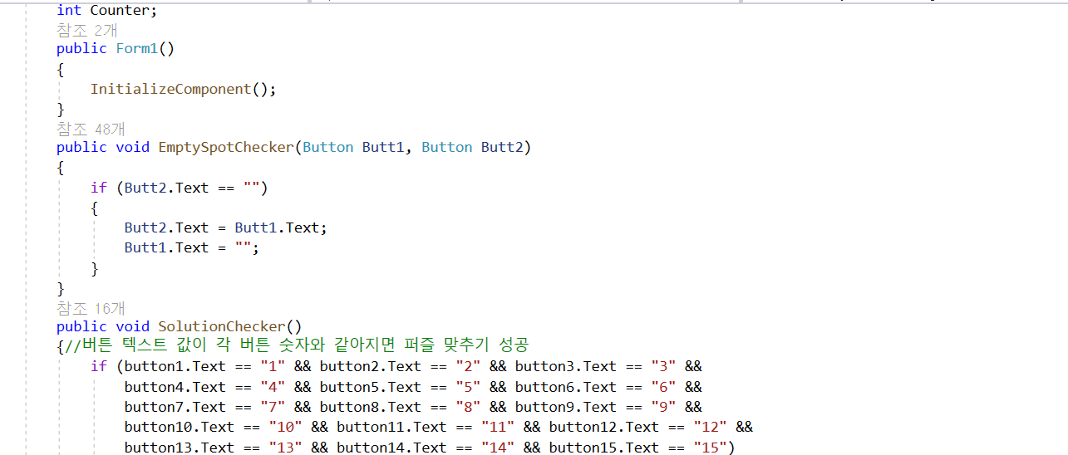
알고리즘
우선 버튼에 나중에 쓸 텍스트 값을 저장 합니다

Slide 7
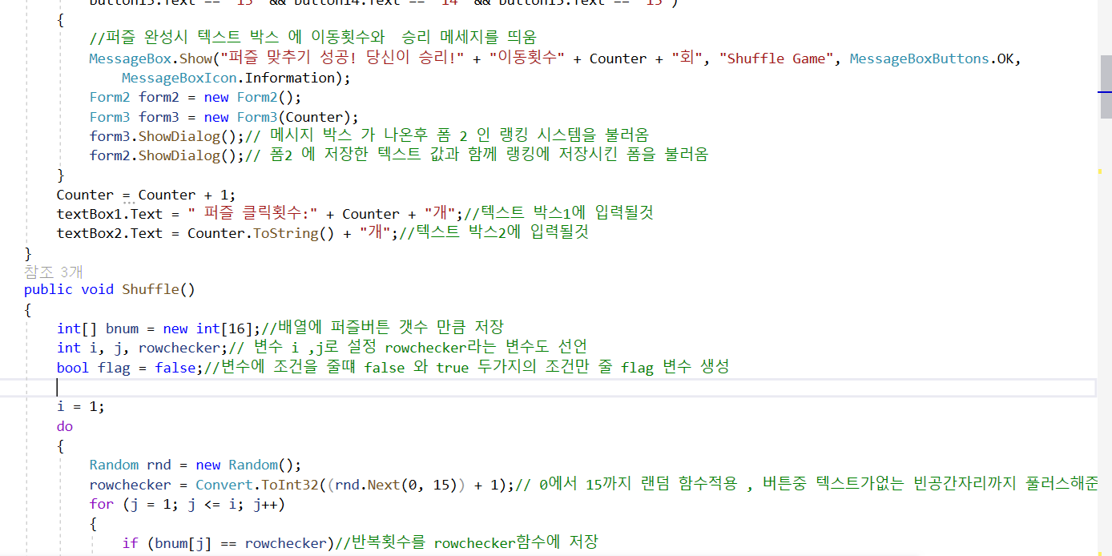
퍼즐의 버튼을 배열에 저장하고
이 배열을 섞어줄 랜덤 함수 사용

Slide 8
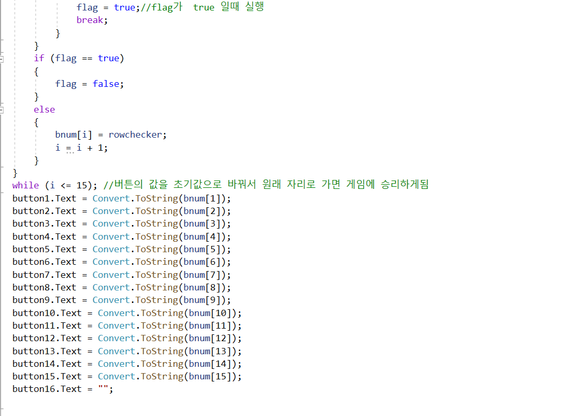
do while문을 사용해 버튼의 텍스트를 배열에 저장

Slide 9
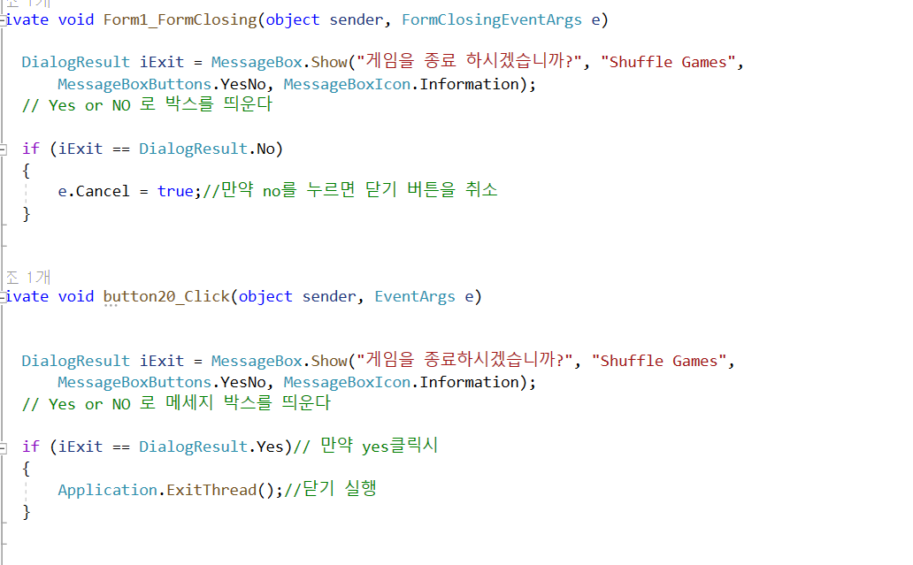
Exit(게임 종료) 버튼 클릭
시 나올 메시지 박스를
yes와 no문구 와
함께 나오게 할 코드

Slide 10
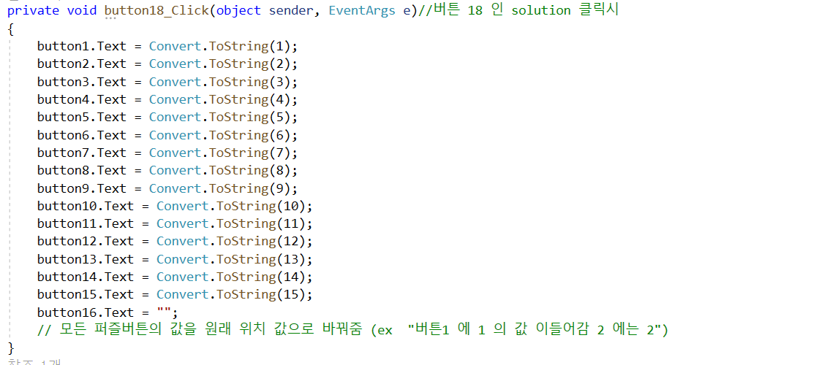
버튼solution클릭 시 버튼의 텍스트 값을 원래 대로 바꿔줄 코드

Slide 11
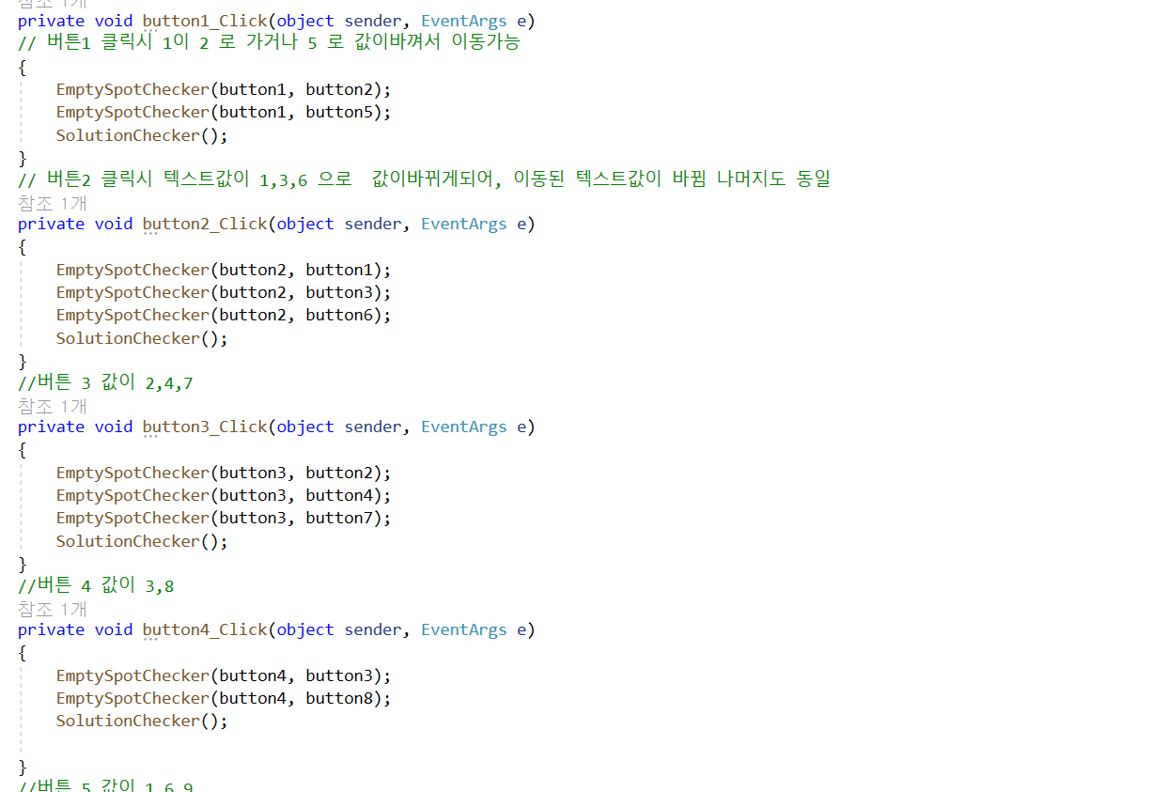
퍼즐 버튼 에 빈 공간 버튼 클릭 시
이동 가능한 공간을 만들어줄 코드
버튼 16까지 비슷한 코드입니다

Slide 12
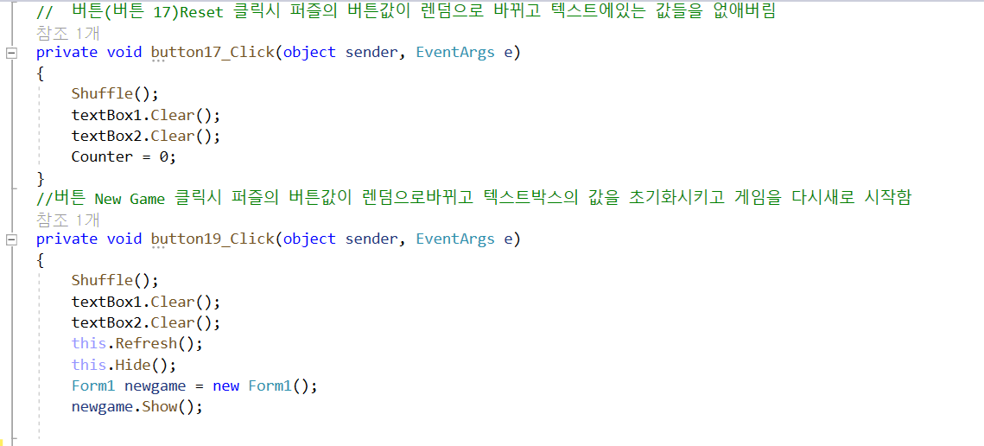
New Game 클릭 퍼즐 버튼의 위치가 섞이게 해주는 코드 와 텍스트 박스 내용을 초기화 시켜줄 코드

Slide 13
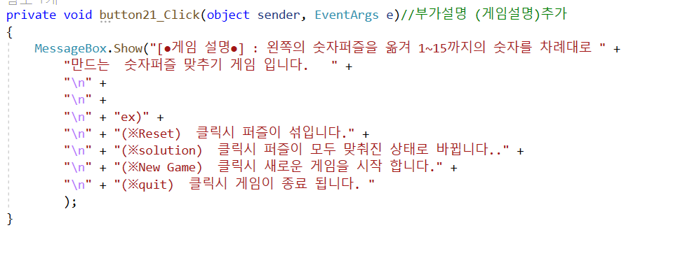
도움말 버튼 클릭 시 나올 메시지 박스 내용

Slide 14
감사합니다.

